Slide 1
ل لـ

Slide 2
لا
لـو
لـي

Slide 3
لِ
لُ
لَ

Slide 4
كلمات تبدأ بحرف اللام

Slide 5
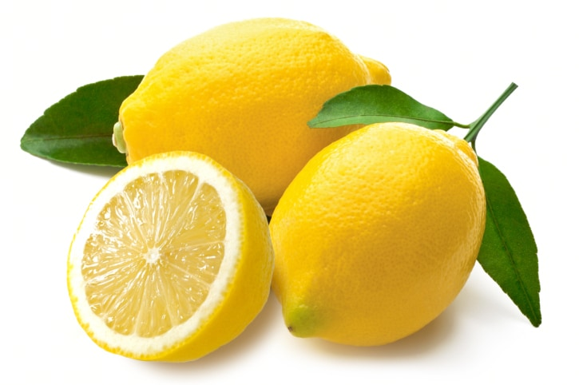
لَـيـمـون

Slide 6
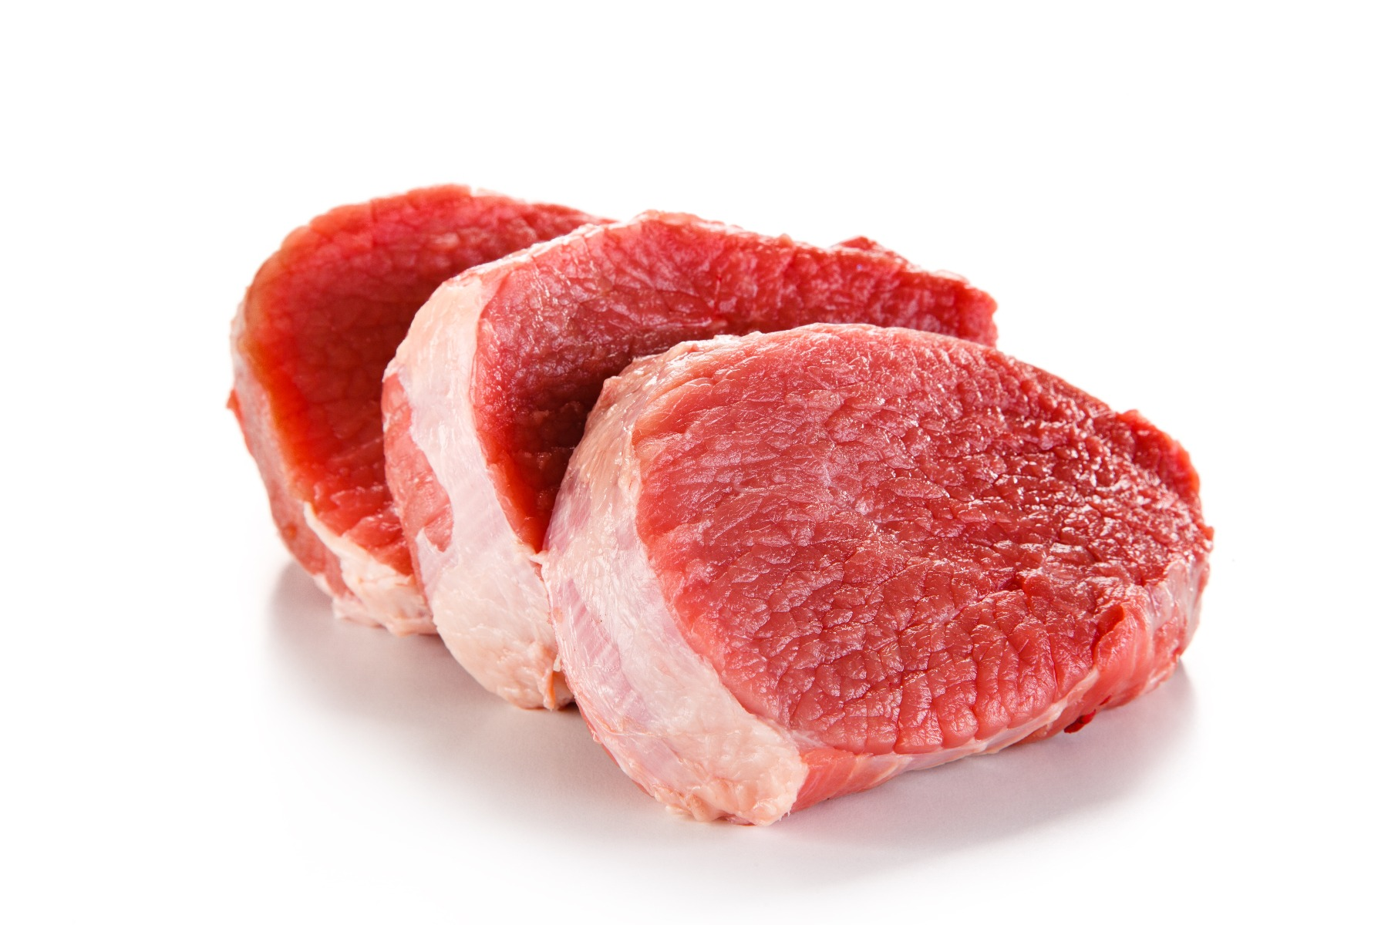
لَـحـم

Slide 7
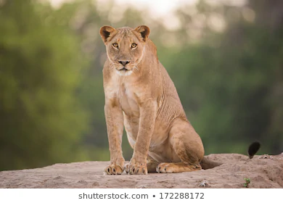
لَـبـؤة

Slide 8
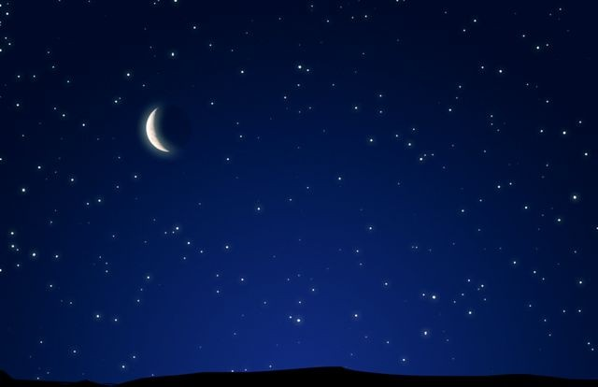
لَـيل

Slide 9
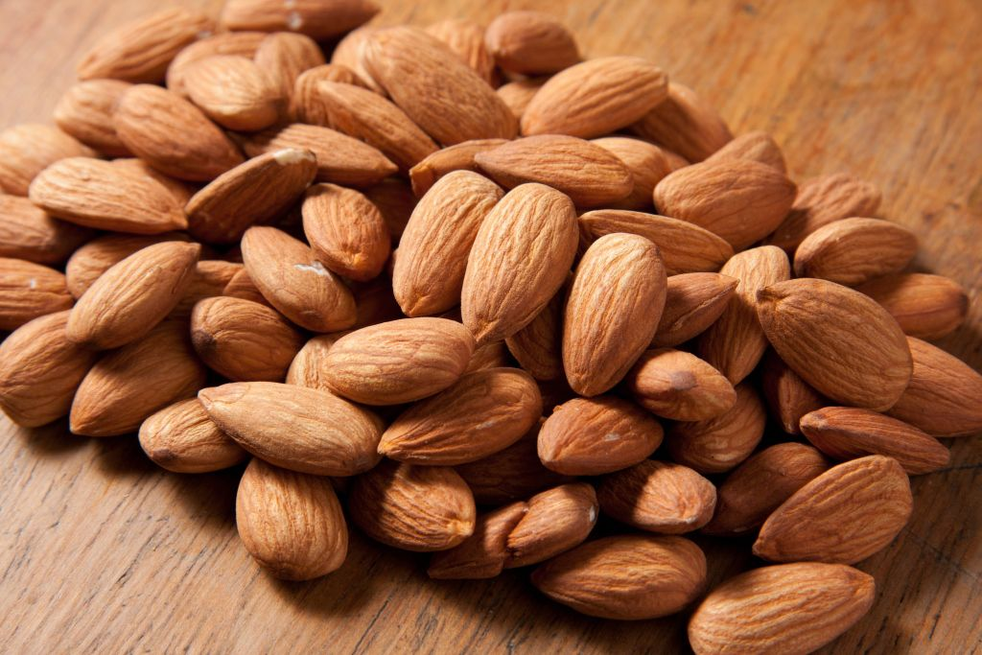
لَـوز

Slide 10
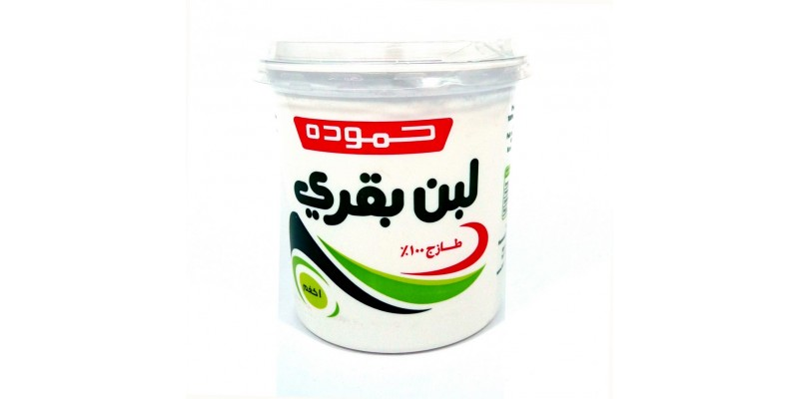
لَـبـن

Slide 11
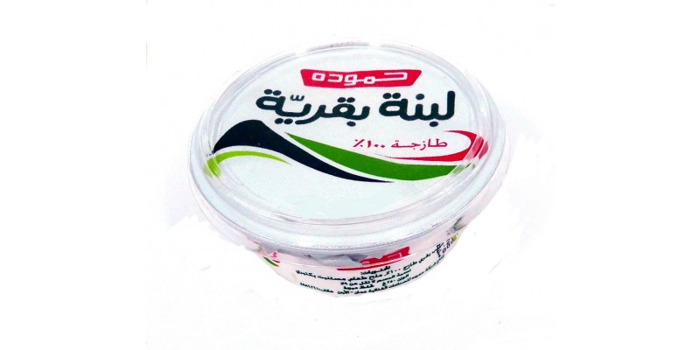
لَـبـنـة

Slide 12
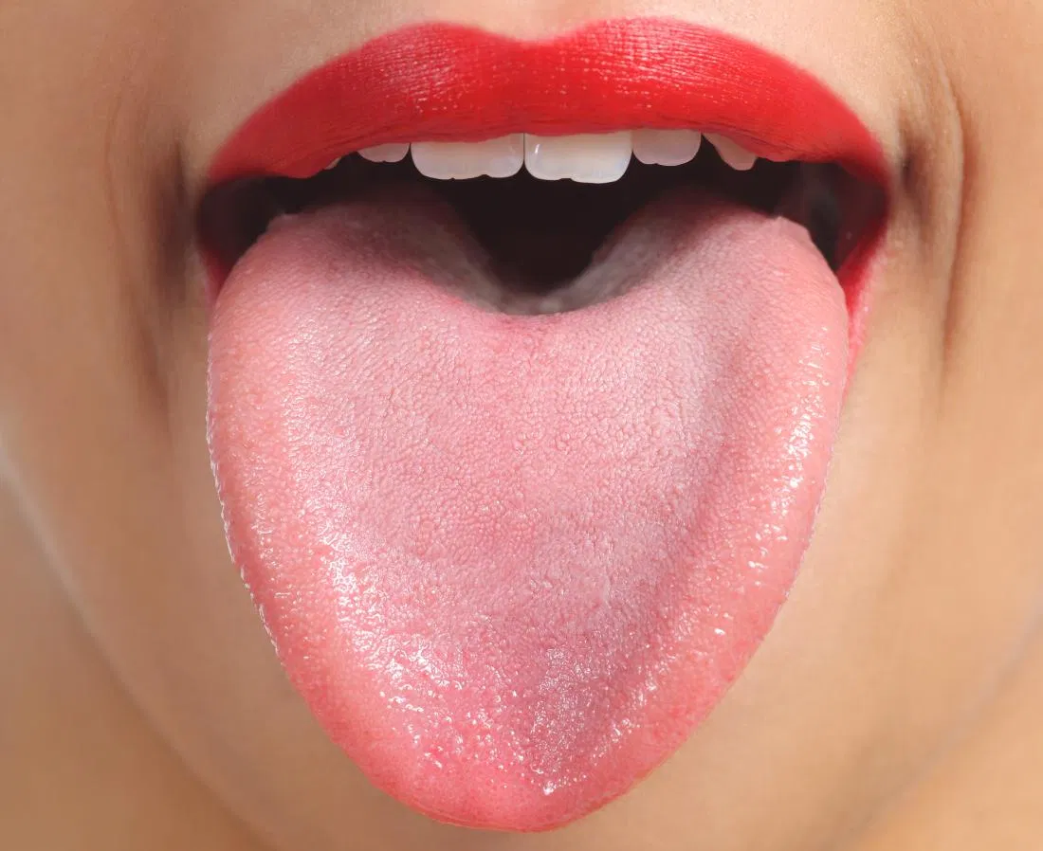
لِـسـان

Slide 13
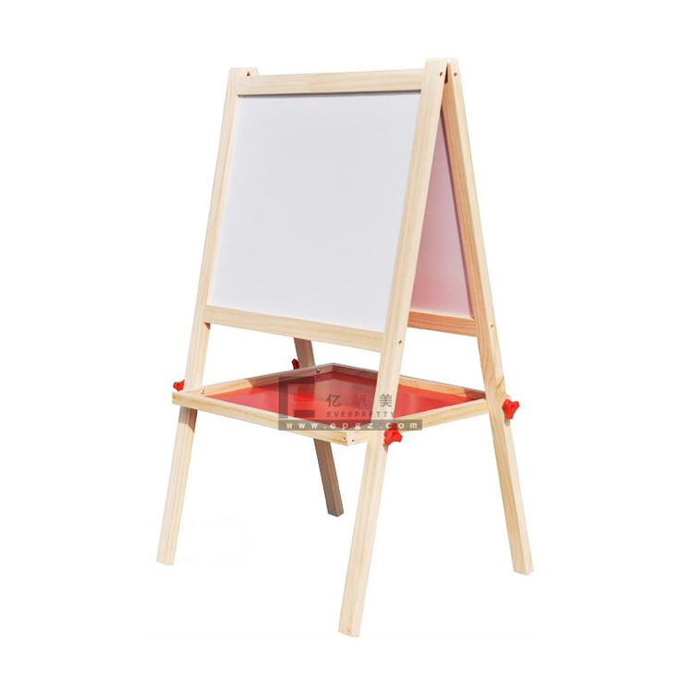
لَـوح

Slide 14
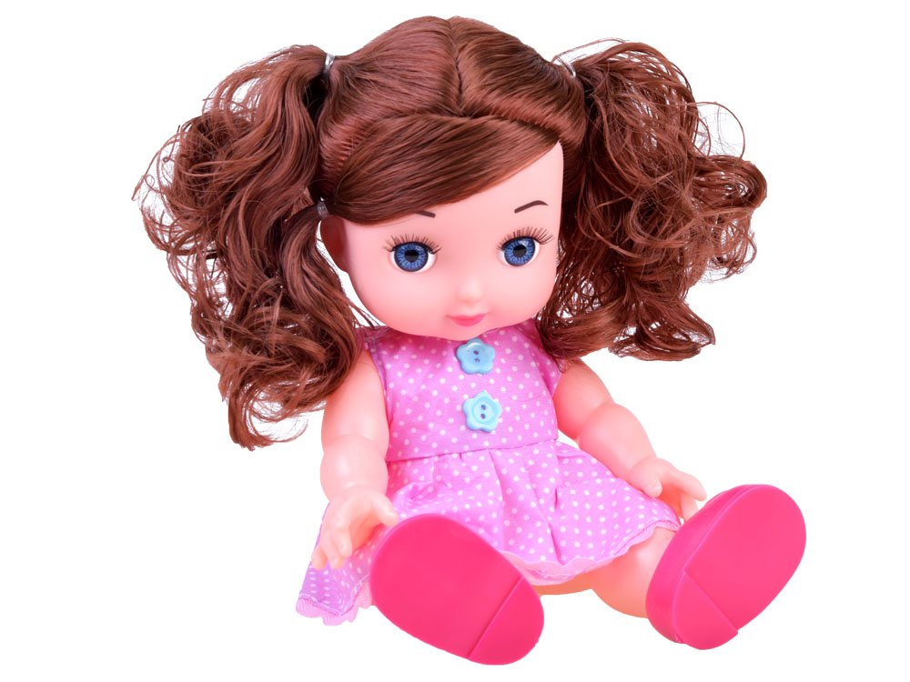
لُـعـبـة

Slide 15
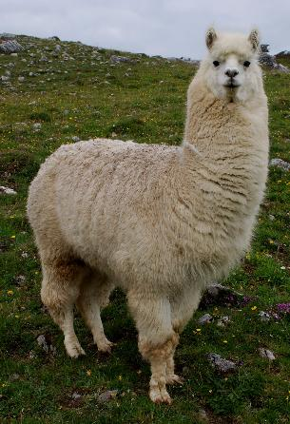
لامة

